Slide 2
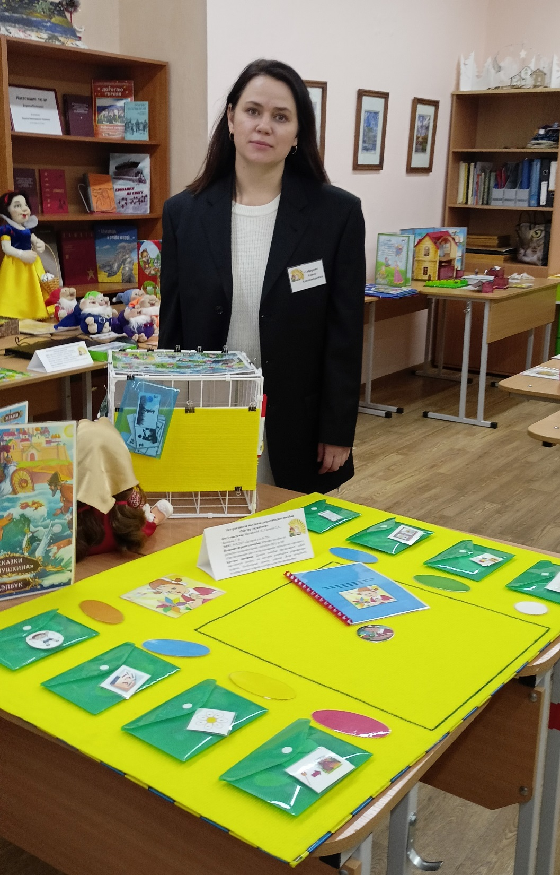
МАДОУ «Детский сад №70»
«Моя профессия-учитель-логопед»
Сафарова Алёна Александровна

Slide 3
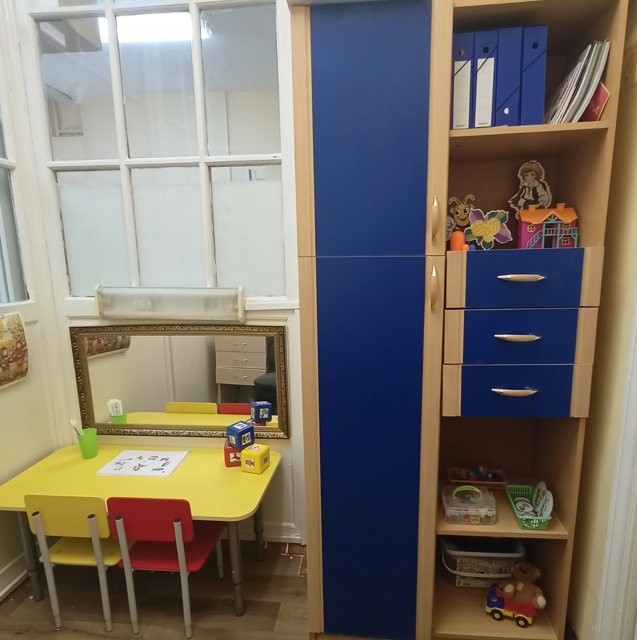
Кабинет красивой речи «Волшебное зеркало»

Slide 4
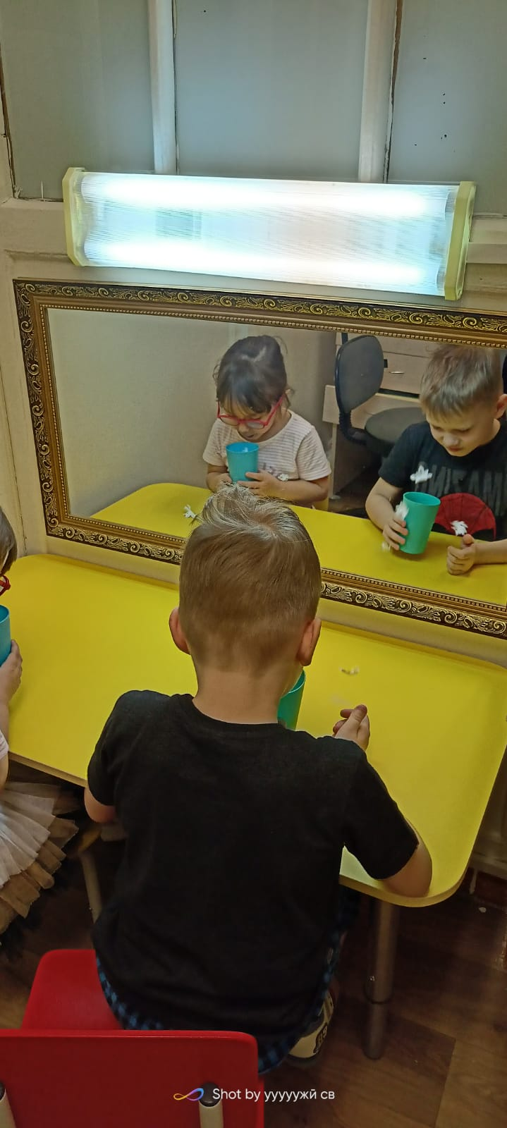
Артикуляционная, дыхательная, пальчиковая гимнастика

Slide 5
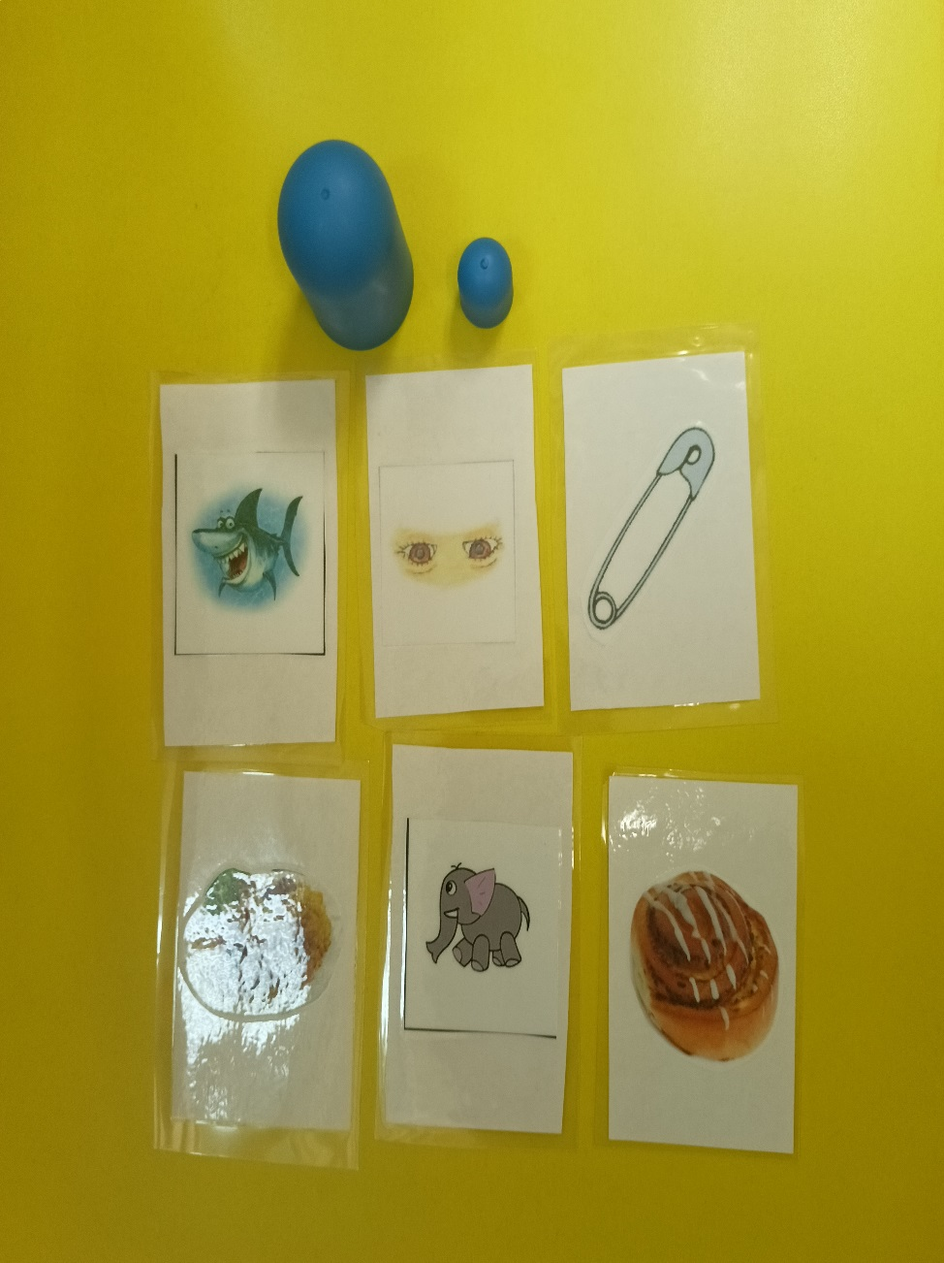
Постановка и автоматизация звуков

Slide 6
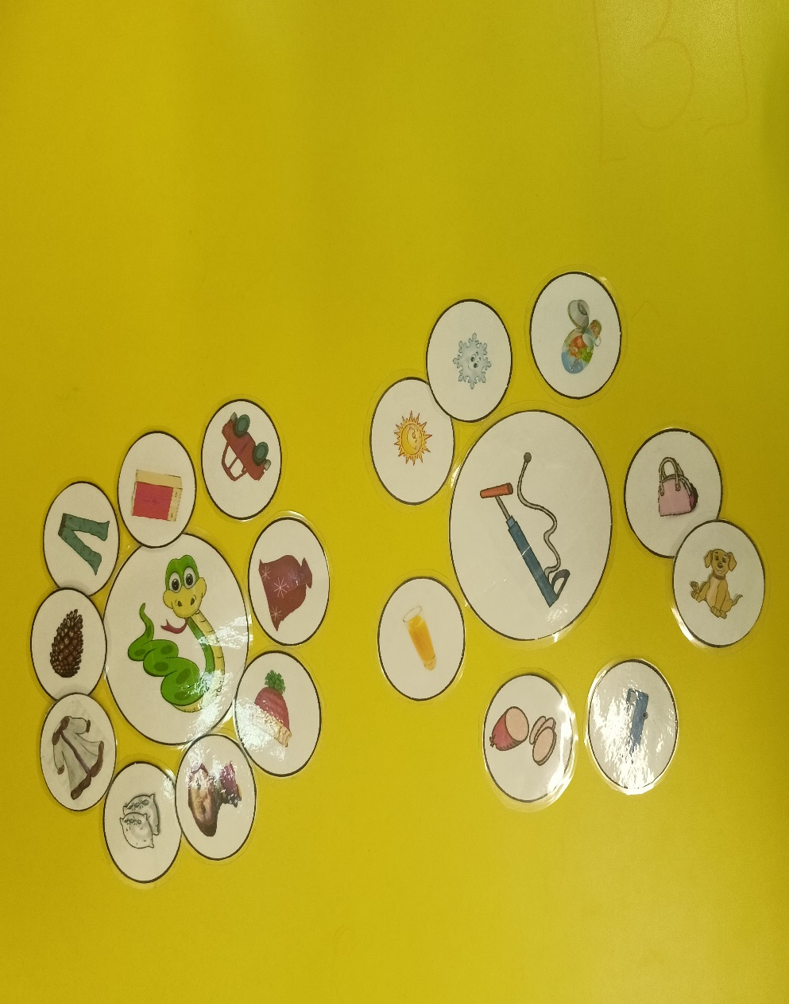
Дифференциация звуков и развитие фонематических процессов

Slide 7
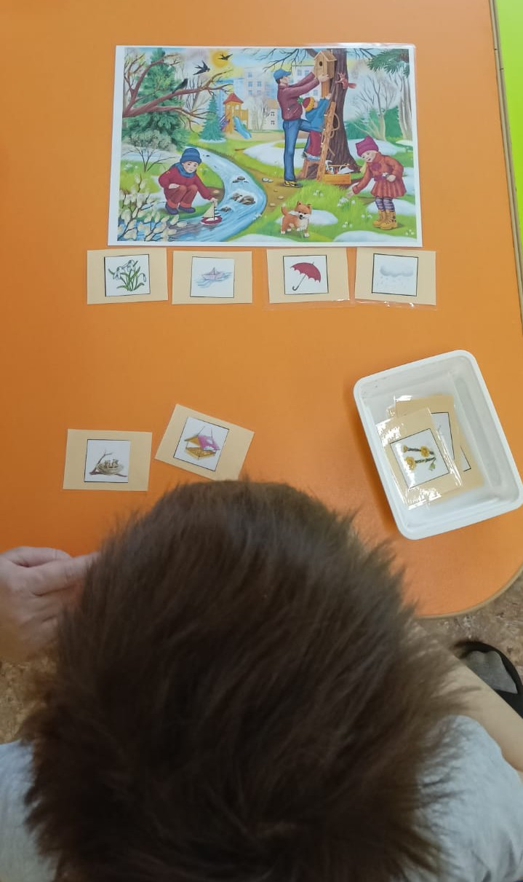
Совершенствование связной речи

